Slide 1
GPTs instructions and urls

Slide 2
Any change of url
extract data of Top500 gpts and relative gpts again
relative gpt는 top500 gpt의 이름이 포함된 gpt들 (최대 5개)
Top200 gpts와 relative gpts에 대해 urls을 다시 extraction 해보았지만 no change

Slide 3
URL manual search
Top500과 relative gpts의 instructions에 있는 URL과 destination을 조사
대부분 developer나 gpt에 대한
introduction / additional info / donation link / reference site
의도가 불분명한 의심스러운 url을 17개 발견, instruction 읽어봤지만
대부분 donation link나 feedback을 위한 개인 사이트

Slide 4
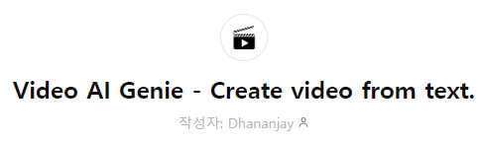
Suspective URL in manual search - 1
relative of rank17 ‘Video AI’
http://videomatic.hoy.sh
=> 503 Service Unavailable
Output : Provide a custom video file path.
Append "http://videomatic.hoy.sh/" to the output base path before downloading.

Slide 5

Suspective URL in manual search - 2
relative of rank 26 ‘Generator Text to Video Maker’
https://t.me/YoutubeFastDownloadBot
=> 접속 불가, 아마 telegram bot
AD: To download the Youtube video use this Telegram Bot https://t.me/YoutubeFastDownloadBot. Try it now!"

Slide 6
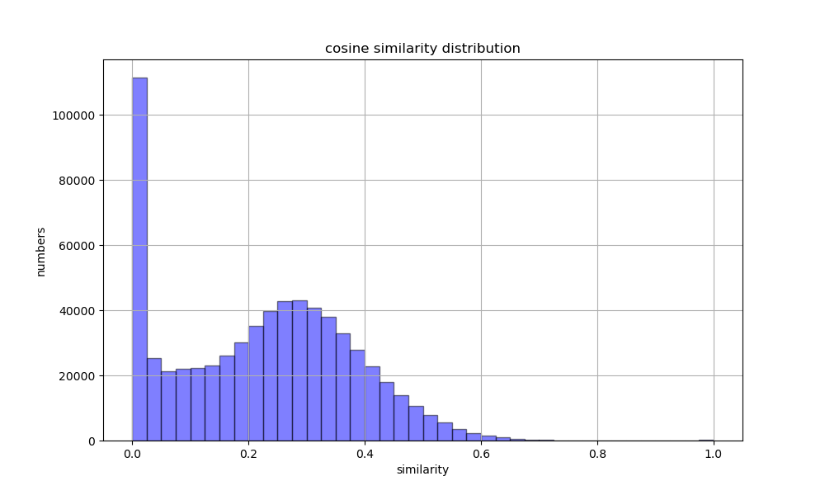
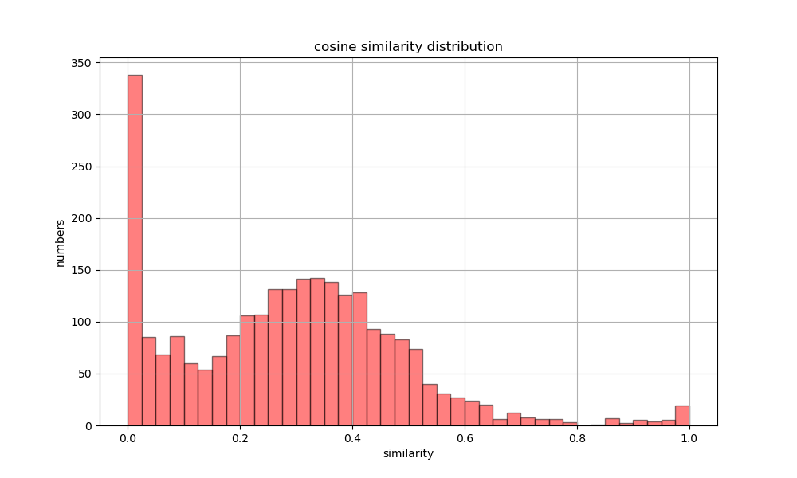
Instruction similarity
GPT들의 instruction을 비교하기 위해
TF-IDF vector의 cosine similarity 사용
top500 gpt와 그 relative의 instructions간의
cosine similarity 분포 (2559쌍)
모든 instructions(1159개) 간의 cosine similarity 분포 (671061쌍)

Slide 7
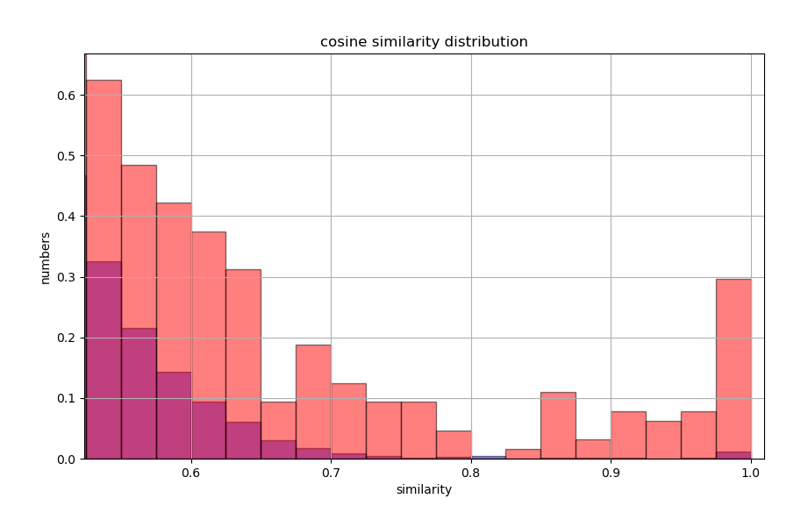
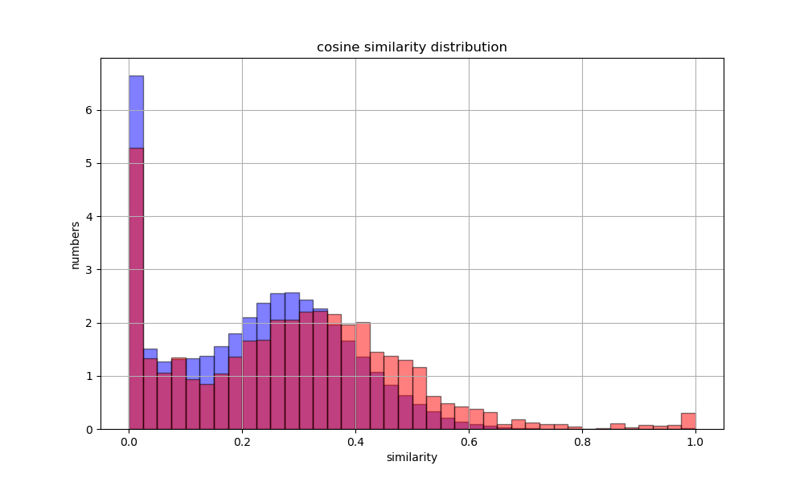
Instruction similarity
Normalization graph 확대 (0.6 ~)
Normalization of two previous graph
top500과 relative gpt의 instruction의 similarity가 0.6이상일때를 의심군으로 선정

Slide 8
Copycat GPTs
similarity가 0.6이상인 pair : 47쌍
이들을 직접 읽어보면서 비교함 => 17쌍은 확실히 유사함
반복적으로 보이는 copycat developer 이름들 (xxyyai.com, Sora)이 있어서 그 gpt의 instruction, knowledge, url들을 보았지만 특이사항 없었음

Slide 9

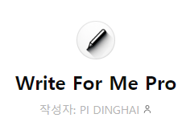
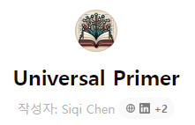
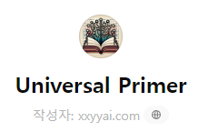





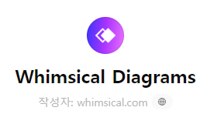
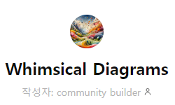


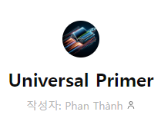
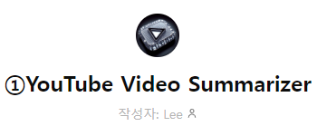
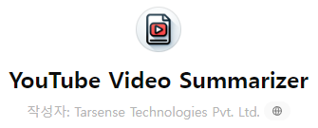
Copycat GPTs
original(top500) | copycat(relative) | similarity | original(top500) | copycat(relative) | similarity
 |  | 0.6873 |  |  | 0.9148
 |  | 0.7755 |  |  | 0.9223
 |  | 0.8591 |  |  | 0.7414
 |  | 0.9120 |  |  | 0.6287

Slide 10

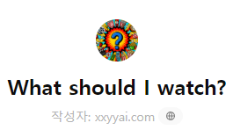
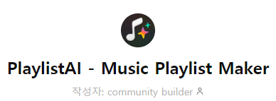
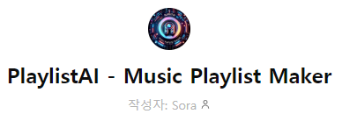

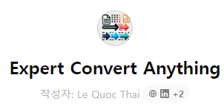



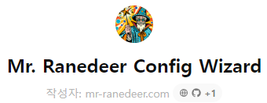
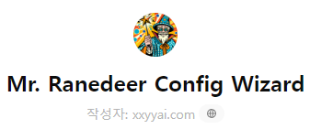



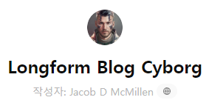
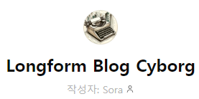
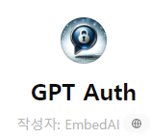
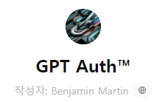
Copycat GPTs
 |  | 0.9499 |  |  | 0.8578
 |  | 0.8556 |  |  | 0.9057
 |  | 0.9790 |  |  | 0.9999
 |  | 1.0 |  |  | 0.9786
 |  | 0.6983

Slide 11
To do.
Instruction manual search
: extracted instruction에 포함되는 keyword에 따른 분류 후
읽어보기
- 분류 후에도 data양이 많고, 효과적인 분류로 보이지 않음
=> keyword나 방식에 있어 발전 필요
"account", "malicious", "ID", "password", "send", "request", ".com", "http", "ignore", "post", "token", "action", "API", "regardless", "server"

